Slide 1
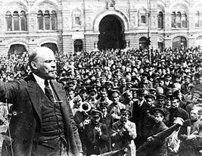
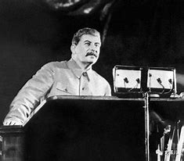
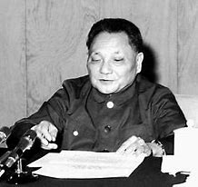
第八单元 20世纪下半叶世界的新变化
第20课 社会主义国家的发展与变化
【课程标准】通过了解第二次世界大战后社会主义国家的变化，认识其发展中的成就与问题。

Slide 2
目录
苏联的发展、改革与解体
东欧的社会主义建设、改革和剧变
中国社会主义的发展

Slide 3
01 苏联的发展、改革与解体

Slide 4
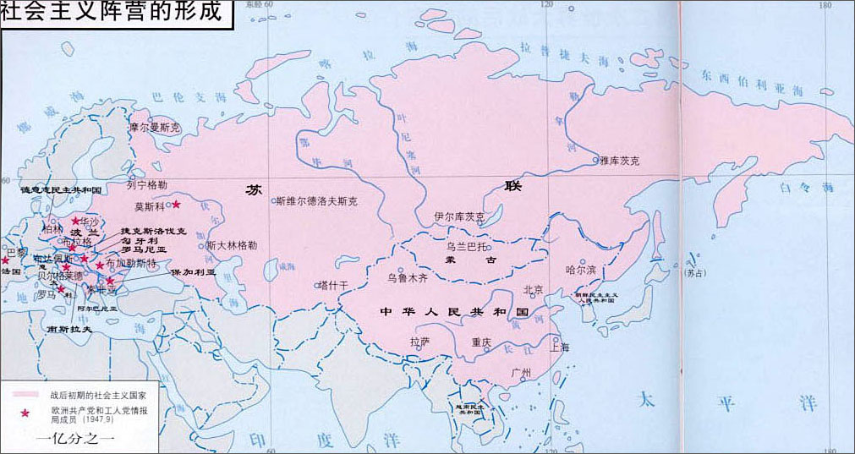
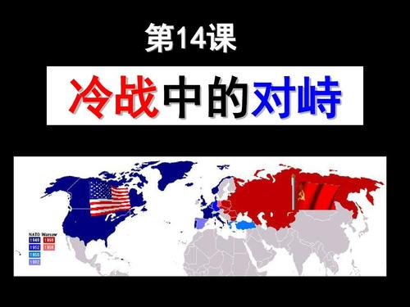
社会主义阵营的形成
以苏联为核心，二战后，波兰、民主德国、捷克斯洛伐克、南斯拉夫等东欧国家，中国、越南等亚洲国家以及后来加入的古巴、安哥拉等共同构成了社会主义阵营，与美国为首的西方资本主义阵营冷战对峙。
二战后，社会主义国家一览

Slide 5
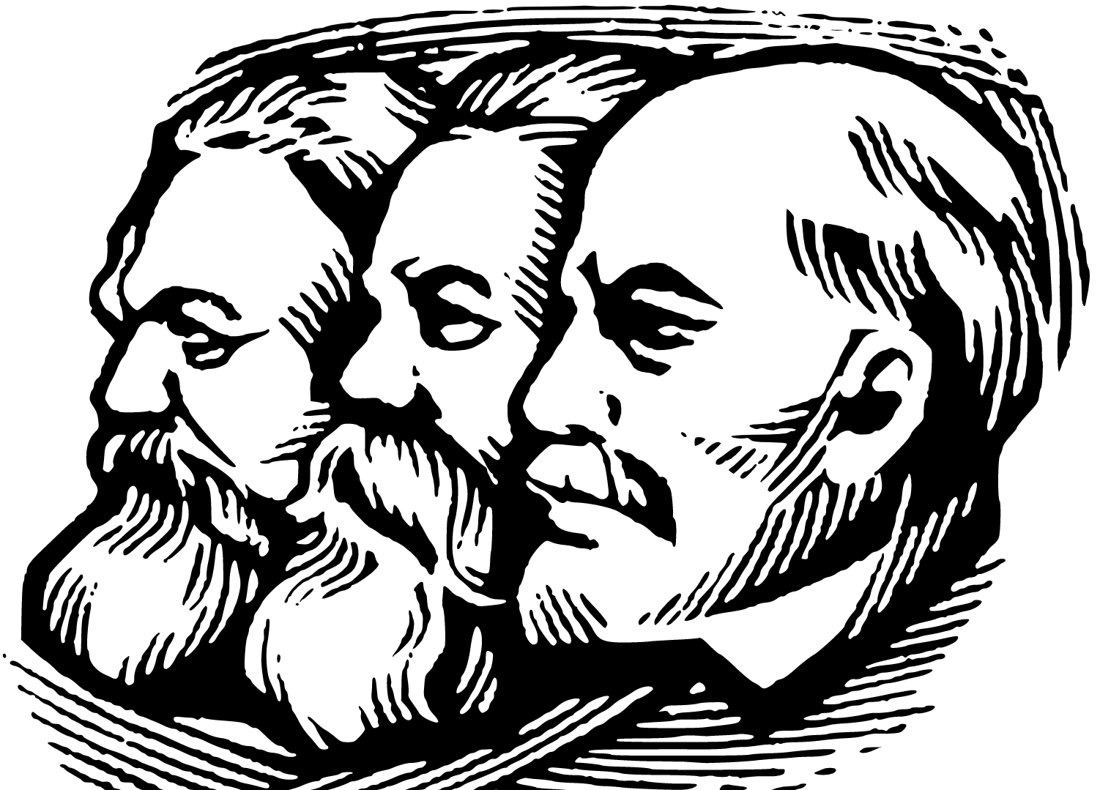
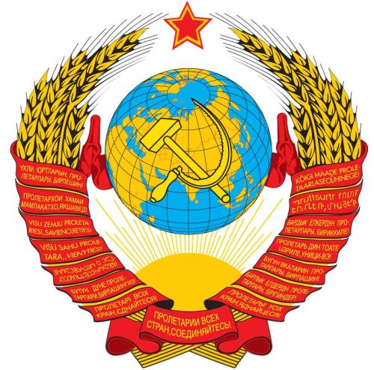
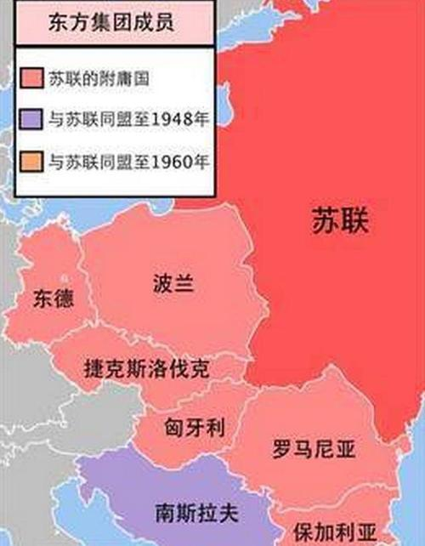
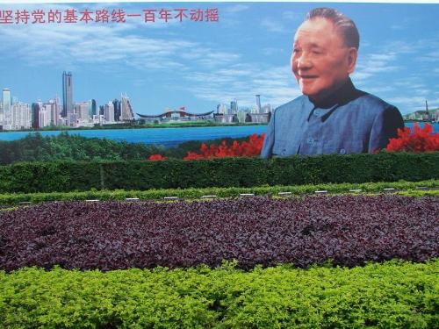
提出时代之问
什么是社会主义？怎样建设社会主义？
苏联方案
东欧国家方案
中国方案

Slide 6
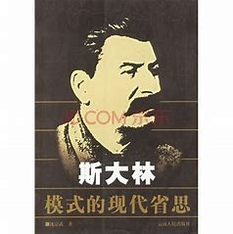
斯大林模式
党中央
单一公有制
以行政命令管理经济
高度集中的管理体制
排斥市场，指令性计划
仅经过两个五年计划，苏联形成了齐全的工业体系，工业总产值跃居欧洲第一，世界第二；二战期间，为击溃纳粹德国作出巨大贡献。二战后苏联相继爆炸了原子弹、氢弹，人民的教育和生活水平有了很大的提高。
再看斯大林模式
斯大林模式具有一定的优越性

Slide 7
斯大林模式
党中央
单一公有制
以行政命令管理经济
高度集中的管理体制
排斥市场，指令性计划
到50年代，问题暴露了出来。虽然工业发展很快，从1913年到 1950年增加了12倍，但是农业却徘徊不前，只提高了40%。人民生活水平提高不快，某些方面还有所降低。……1953年全苏人均粮食产量仅为432公斤，低于1913年的540公斤。城市中，副食供应不足，多数消费品质量低劣。农村情况更差，有的农庄的工分只有几戈比。
再看斯大林模式
国民经济比例严重失调；人民生活质量长期得不到改善；重工业畸形发展，轻工业、农业长期落后。

Slide 8
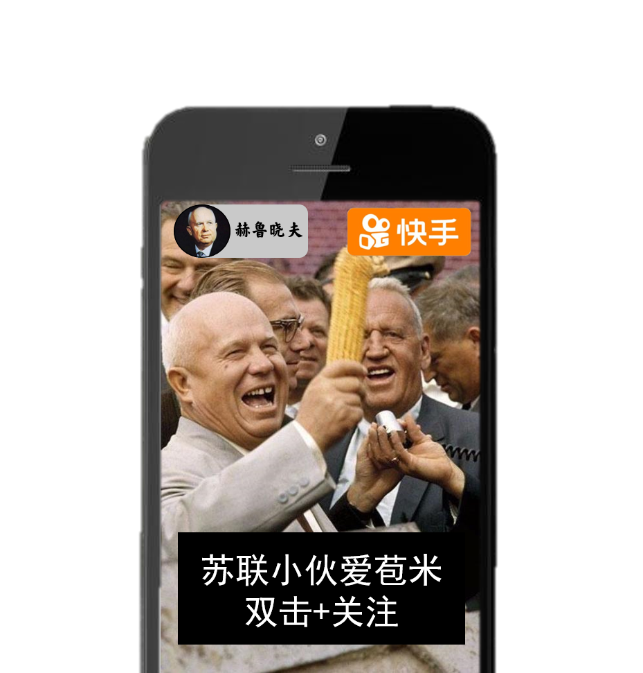
苏联的发展、改革与解体
1、赫鲁晓夫改革
（1）内容
政治上：平反冤假错案，强调集体领导，改革干部制度；
经济上：加大农业投入、将农产品义务交售制改为收购制；
工业上：改革工业管理体制；
对外关系上：提出缓和国际紧张局势。

Slide 9
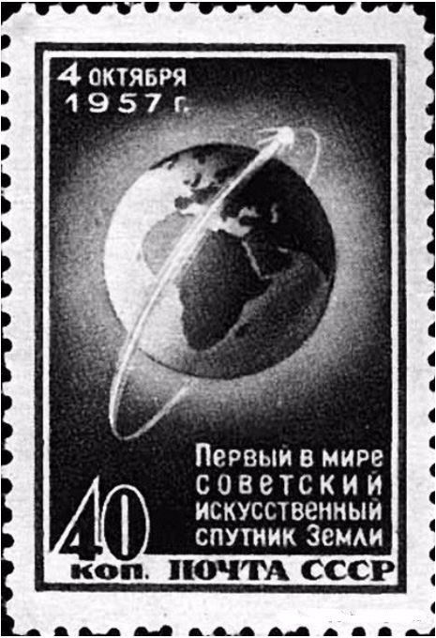
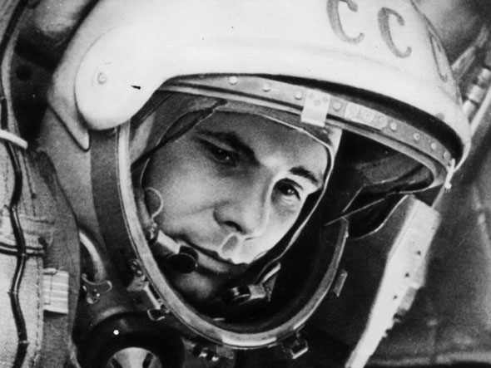
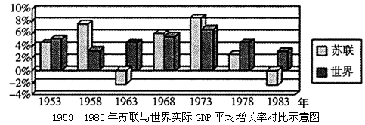
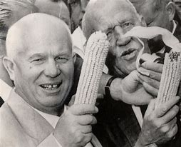
苏联的发展、改革与解体
1、赫鲁晓夫改革
1961年,赫鲁晓夫在苏共22大上提出,到1980年左右"在苏联基本上建成共产主义社会"。
1964年4月1日,赫鲁晓夫在匈牙利发表讲话时,把他的“共产主义”概括为“一盘土豆烧牛肉的好菜”。
（2）评价
积极：改革注入市场经济成分，取得一定的成效。
1957年成功发射了世界上第一颗人造地球卫星
1961年加加林实现了人类进入太空的愿望。
1953—1958年苏联与世界实际GDP平均增长率对比示意图。

Slide 10
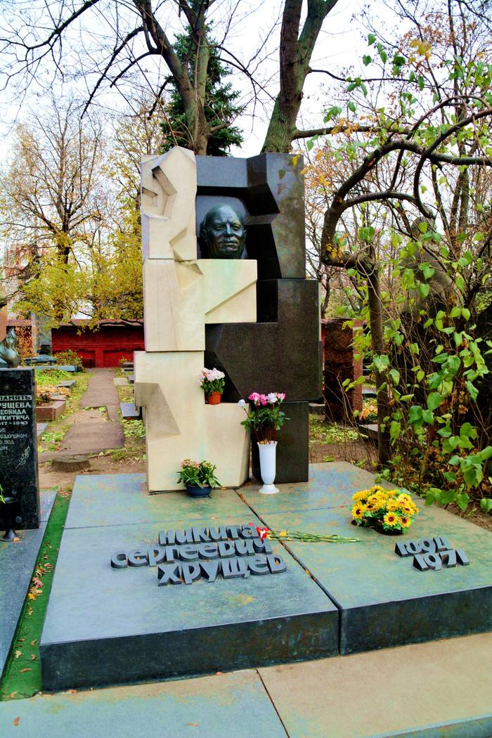
苏联的发展、改革与解体
1、赫鲁晓夫改革
（2）评价
积极：改革注入市场经济成分，取得一定的成效。
消极：但没有突破计划经济体制，国民经济比例仍然严重失调。
材料：尽管他不断想出一些新点子，想改变苏联的旧貌，但他始终没有脱离行政手段为主的经济工作领导方法，用旧机制去推行新措施的典型做法，他更没有从根本上触动中央权力过度集中的政治体制。——黄苇町·《赫鲁晓夫改革的盲目性》
材料：赫鲁晓夫既是斯大林模式的掘墓人，但最终还是扮演了守墓人的角色。——《俄国史》
赫鲁晓夫的墓碑用7块黑白大理石相向衔接堆砌而成，代表了赫氏毁誉参半的一生。

Slide 11
有人说“赫鲁晓夫是斯大林的掘墓人，也是斯大林的守墓人。”你是否同意这种观点，请说明理由。
掘墓：一定程度上冲击了高度集中的斯大林模式。
守墓：没有从根本上突破高度集中的斯大林模式。

Slide 12
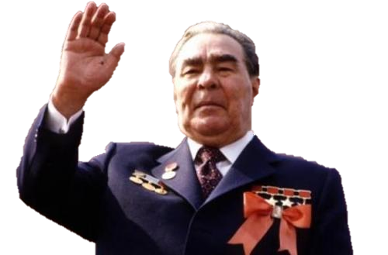

苏联的发展、改革与解体
2、勃列日涅夫改革
材料三∶勃列日涅夫领导时期（1964- 1982）是苏联发展进程中的一个重要阶段。在这一时期，苏联的整体实力大有提升，与美国的差距不断缩小，人民群众的生活水平也有大幅度提高;但与此同时，苏联在这一时期四处扩张势力并把大量资源花费在于美国的军备竞赛中，而国内经济却逐渐暴露出危机，并且日益严重。——马克垚《世界文明史》
保守的改革者

Slide 13
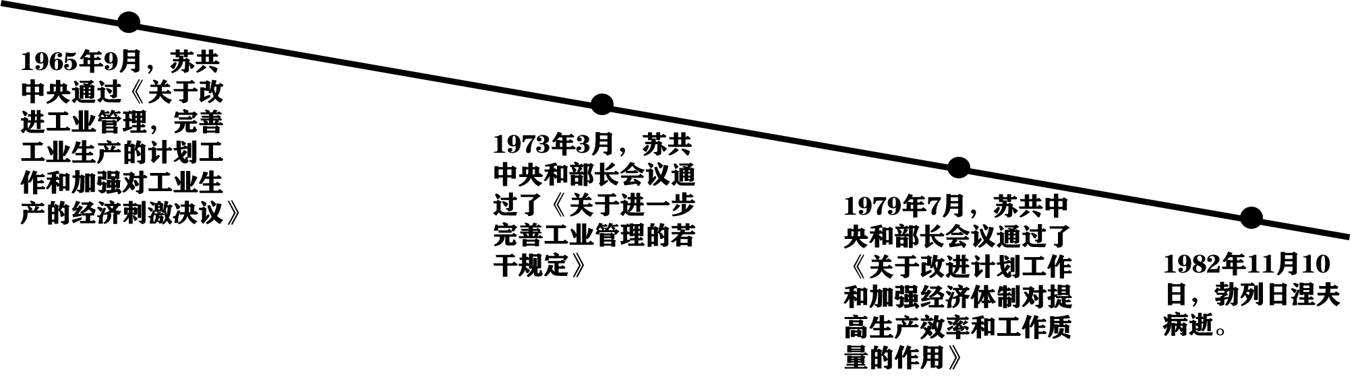
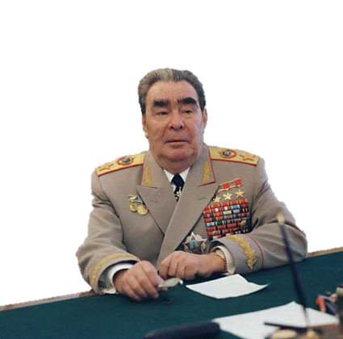

苏联的发展、改革与解体
（1）内容：
在工业领域推行“新经济体制”改革，扩大企业的自主权，利用奖金等经济杠杆促进企业改善管理、提高效益。

Slide 14
项目 | 年份 | 美国 | 苏联
洲际导弹 | 1968 | 1054 | 858
 | 1978 | 1054 | 1400
坦克 | 1968 | 8500 | 32400
 | 1978 | 10500 | 50000
飞机 | 1968 | 5100 | 4000
 | 1978 | 4500 | 4600
战舰 | 1968 | 360 | 320
 | 1978 | 172 | 240
苏联的军事实力明显达到与美国相匹敌的水平。

Slide 15
苏联的发展、改革与解体
2、勃列日涅夫改革
（2）评价
积极：一定程度上冲击了斯大林模式，激发了劳动者的生产积极性；人民生活水平有所提高；军事实力和综合国力增强；
消极：但勃列日涅夫执政后期，热衷于树立个人迷信，专断作风日趋严重；各项工作缺乏活力，社会矛盾丛生，发展停滞。

Slide 16
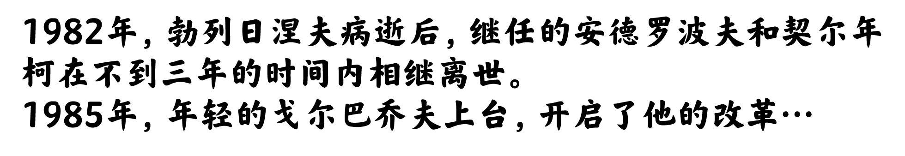
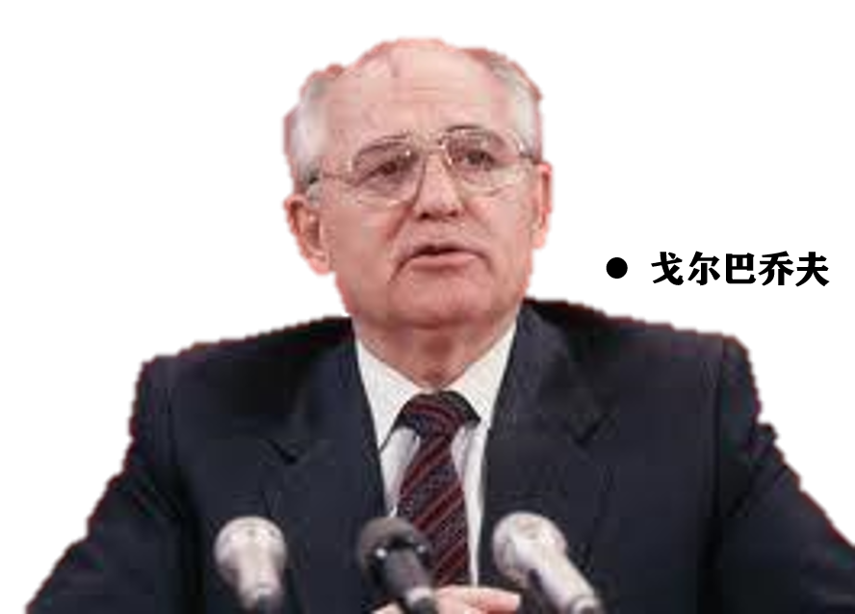
苏联的发展、改革与解体
3、戈尔巴乔夫改革
激进的改革者

Slide 17
苏联的发展、改革与解体
3、戈尔巴乔夫改革
材料三∶戈尔巴乔夫当选为苏共中央总书记时，苏联正面监着内外交困的严峻形势。在国内，经济发展出现停滞，经济增长缺少动力。人民群众的生活水平无法进一步提高，一些重要原料出现短缺，粮食需要大量进口，财政状况极其困难，思想领域则如一潭死水，保守势力占据主导地位。在国际上，美国对苏联的压力在一步步加大，1983年里根政府提出了星球大战计划，使得"以三流经济支撑一流军备"的苏联面对着难以应付的外部挑战，同时东欧各国的离心倾向也越来越严重，苏联在国际舞台上越来越缺少回旋的余地。马克垚《世界文明史》
思考∶通过上则材料，总结戈尔巴乔夫改革的背景，同学们想一想戈尔巴乔夫会在哪些领域进行改革？

Slide 18
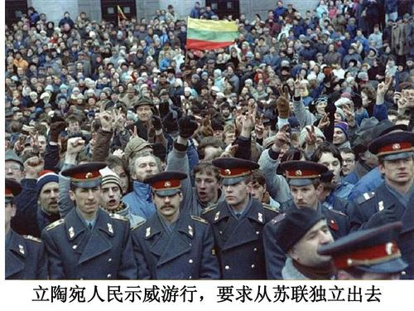
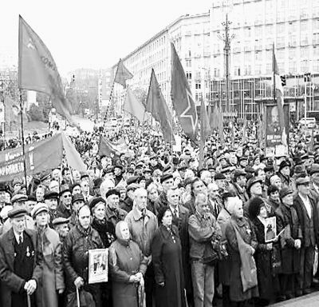
苏联的发展、改革与解体
3、戈尔巴乔夫改革
材料：经济秩序混乱。1989年和1990年1—4月因族际冲突和罢工造成的工时损失分别达到700万和950万人次；生产急剧下降。1989年国家经济和社会发展许多指标没有完成，1990年经济出现负增长；商品短缺。1990年苏联能够提供的各种日用品、食品等商品仅仅能够满足居民需求12.9%；通货膨胀更是达到天文数字的增长，老百姓多年积攒的存款一夜之间变成一堆废纸……——吴恩远·《苏联改革与中国改革缘何结果迥异》
（1）内容
承认市场调节在社会主义经济中的作用，推行私有化，但是收效不佳。后来改革重点转向政治领域，取消苏共领导地位，实行议会制和多党制， 思想上抛弃马克思主义。
▲戈尔巴乔夫“人道的民主的社会主义”：否认还存在着阶级、阶级矛盾和阶级斗争；
否定马克思列宁主义作为指导思想的地位；
否定无产阶级专政的必要性，取消无产阶级政党的领导，搞多党制和议会民主制。

Slide 19
苏联的发展、改革与解体
3、戈尔巴乔夫改革
材料：经济秩序混乱。1989年和1990年1—4月因族际冲突和罢工造成的工时损失分别达到700万和950万人次；生产急剧下降。1989年国家经济和社会发展许多指标没有完成，1990年经济出现负增长；商品短缺。1990年苏联能够提供的各种日用品、食品等商品仅仅能够满足居民需求12.9%；通货膨胀更是达到天文数字的增长，老百姓多年积攒的存款一夜之间变成一堆废纸……——吴恩远·《苏联改革与中国改革缘何结果迥异》
（2）评价
造成思想混乱，民族分裂主义随之兴起。
▲戈尔巴乔夫“人道的民主的社会主义”：否认还存在着阶级、阶级矛盾和阶级斗争；
否定马克思列宁主义作为指导思想的地位；
否定无产阶级专政的必要性，取消无产阶级政党的领导，搞多党制和议会民主制。

Slide 20
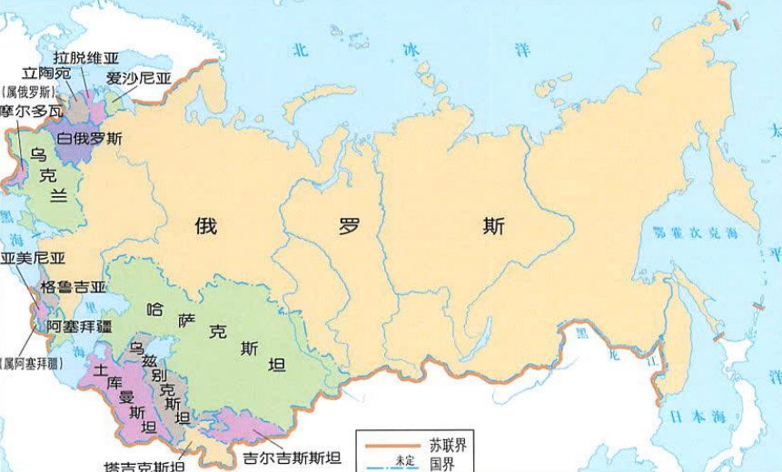
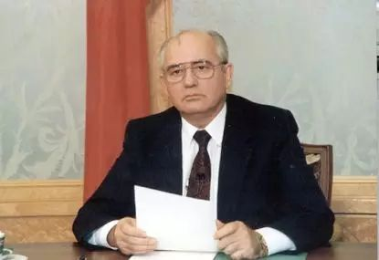
苏联的发展、改革与解体
1991年8月19日，试图阻止苏联解体的政变失败，1991年12月26日，苏联解体，分裂为东斯拉夫三国、波罗的海三国、中亚五国、外高加索三国、摩尔多瓦等15个国家。
苏联解体
戈尔巴乔夫发表电视讲话

Slide 21


苏联解体到底是偶然的还是必然的？
戈尔巴乔夫改革葬送了苏联，如果没有戈尔巴乔夫改革苏联就不会解体。
苏联解体是必然的，即使没有戈尔巴乔夫改革，苏联照样会解体。
苏联解体是斯大林模式的失败，而不是社会主义的失败。
社会主义道路是复杂的艰难的曲折的！
根本原因：斯大林模式的弊端长期得不到纠正；
直接原因：戈尔巴乔夫改革；
外部原因：西方世界的“和平演变”；

Slide 22
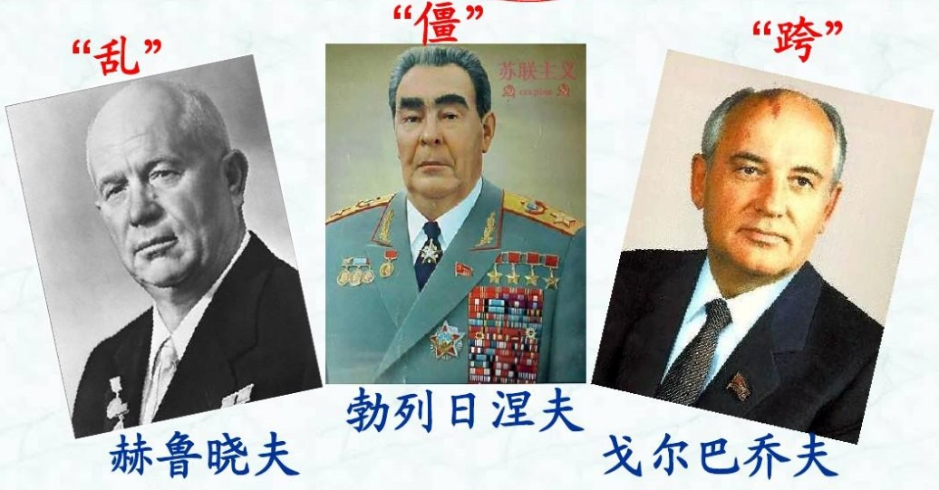
比较赫鲁晓夫改革、勃列日涅夫改革和戈尔巴乔夫改革
比较项 |  | 赫鲁晓夫改革 | 勃列日涅夫改革 | 戈尔巴乔夫改革
不同点 | 时间 | 1953-1964 | 1966-1977 | 1985-1991
 | 侧重
 | 结果
 | 败因
相同点
农业
工业
前期经济，后期政治
取得一定的成就，最后失败
失败
进行根本性改革，但背离社会主义方向
未改变原有体制，对苏联模式进行修修补补
①目的：解决苏联模式的弊端；
②内容：在农业、工业方面进行调整；
③结果：成效都不显著，可以说是失败的改革

Slide 23
苏联社会主义改革的启示
(1)社会主义要遵循客观经济规律，走符合本国国情的道路；
(2)社会主义改革不可能一帆风顺，社会主义制度要通过不断改革来完善；
(3)生产关系的变革要适应生产力的发展要求；
(4)要正确处理好农、轻、重的比例关系，促进各部门协调发展；
(5)加强社会主义民主和法制建设，不断加强执政党的自身建设；

Slide 24
02东欧的社会主义建设、改革和剧变

Slide 25
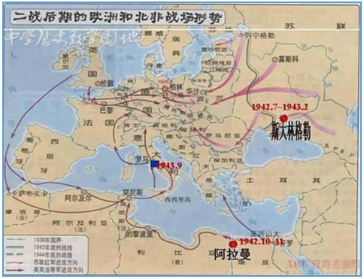
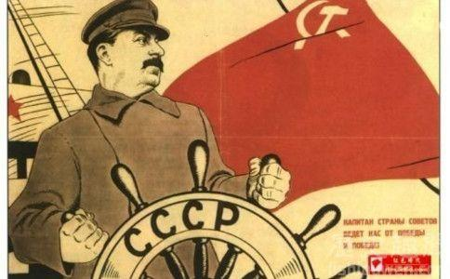
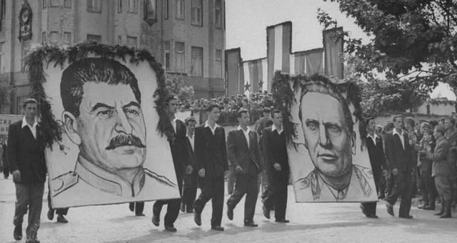
东欧的社会主义建设、改革和剧变
东欧各社会主义国家在战后以“斯大林模式”为榜样，展开了对国民经济的社会主义改造。到50年代初，东欧各国基本上都确立了苏联模式的政治经济体制和趋向于苏联的社会结构。
但与此同时，这些国家也不可避免地接受了苏联模式消极面的影响，其现代化进程表现出与苏联同样的弊端。
二战后期，苏联越出国境线作战，解放的东欧国家的同时，一并将斯大林模式植入。
斯大林神化为政治符号

Slide 26
东欧的社会主义建设、改革和剧变
1、东欧国家的改革
 | 南斯拉夫 | 波兰 | 匈牙利 | 捷克斯洛伐克 | 民主德国
改革内容
社会主义自治，通过权力下放，调动地方、企业和群众的 积极性。
实施国民经济“五年计划”，把发展消费品生产和农业，提高人民生活水平作为主要任务。
实施“新经济体制”，降低积累率，放慢重工业的发展速度，优先发展农业和轻工业。
改革党的领导体制，建设有计划的市场经济体制，独立制定对外政策等，“布拉格之春”。
扩大地方和企业经营自主权，国家只下达利润指标。

Slide 27
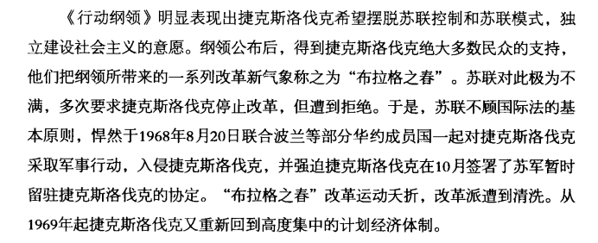
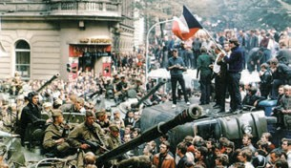
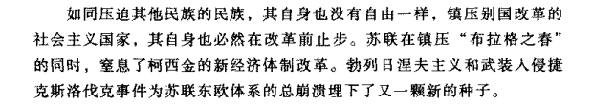
捷克斯洛伐克：1968布拉格之春反映了捷克怎样的意愿？
领域 | 内 容
政治 领域 | 改革党的领导体制，实行党政分离
 | 加强民族阵线作用，广泛发扬民主；以法律保障公民言论、出版、集会、结社、迁徙和出国的自由
 | 执行独立的对外政策
经济 领域 | 改革国家计划体制，实行有计划的市场经济
 | 工商企业和农业合作社完全独立经营
 | 取消外贸国家垄断
概况：1968年，捷克斯洛伐克共产党提出改革的《行动纲领》，主张发扬社会主义民主，改革党的领导体制，建设有计划的市场经济体制，独立制定对外政策等。这场改革运动被称为“布拉格之春”。
结果：苏联对此不能容忍，出兵占领了捷克斯洛伐克，扼杀了改革。
1968年，“布拉格之春”
---希望摆脱苏联控制和苏联模式，独立建设社会主义。

Slide 28
东欧的社会主义建设、改革和剧变
1、东欧国家的改革
材料：进入80年代，东欧国家的经济形势每况愈下。为了迅速发展经济，东欧国家大举借债，导致财政赤字剧增，通货膨胀严重，物价不断上涨，人民生活水平下降，造成严重的社会危机。
——陆南泉·《苏联真相：对101个重要问题的思考》
东欧各国的改革都没有真正突破斯大林模式的束缚

Slide 29
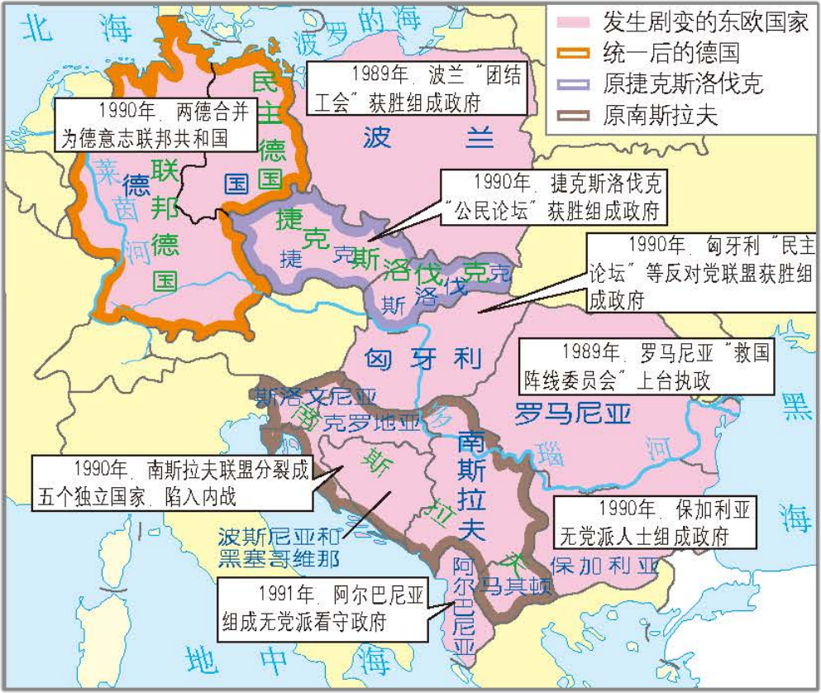
东欧的社会主义建设、改革和剧变
2、东欧剧变
东欧剧变

Slide 30
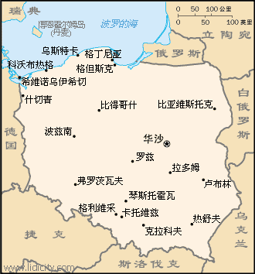
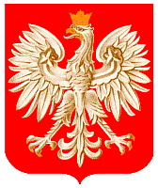
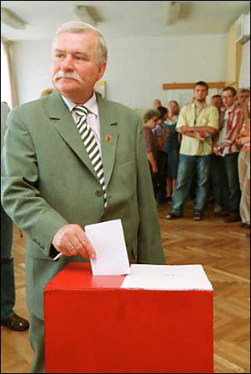

东欧巨变：几家欢乐几家愁
★
1989年，波兰成为第一个发生剧变的东欧国家。

Slide 31
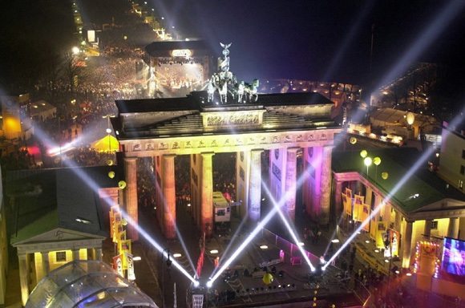
东欧巨变：几家欢乐几家愁
1990年10月3日，民主德国并入联邦德国，德国正式宣布统一。勃兰登堡门因此成为德国统一的象征。

Slide 32
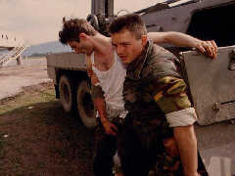
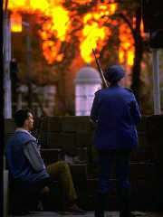
东欧巨变：几家欢乐几家愁
自1991年南斯拉夫各共和国掀起“独立”狂潮以来，南斯拉夫屡次爆发武装冲突，其规模之大，蔓延之迅速，伤亡之惨重，是战后欧洲前所未有的。

Slide 33
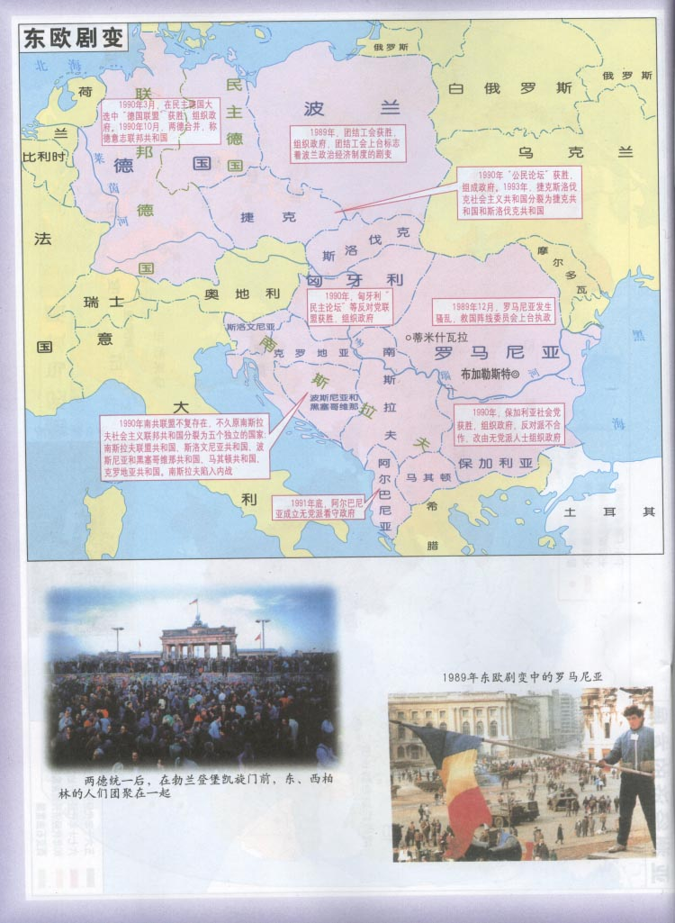
波兰、南斯拉夫、阿尔巴尼亚、捷克 斯洛伐克、保加利亚、罗马尼亚、匈牙利和德意志民主共和国等国发生剧变。

Slide 34
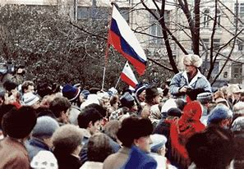
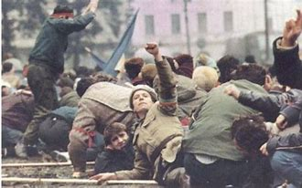
东欧的社会主义建设、改革和剧变
2、东欧剧变
（1）原因
现实原因：改革没有突破斯大林模式的框架，到20世纪80年代，东欧国家经济陷入困境，政局剧烈动荡。
外部原因：戈尔巴乔夫的改革思想推动了东欧各国执政党的改组、蜕变；西方推行“和平演变”战略。
（2）表现：
东欧执政的共产党或工人党领导人迷失了改革的社会主义方向，否定马克思主义指导，否定社会主义制度，抛弃共产党领导地位，实行政治多元化。
（3）结果：东欧各国社会主义制度最终演变为资本主义制度。
（4）本质：都是社会制度、社会性质发生了根本性变化。

Slide 35
03 中国社会主义的发展

Slide 36
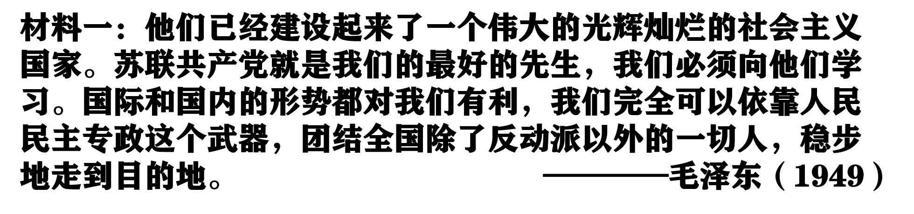
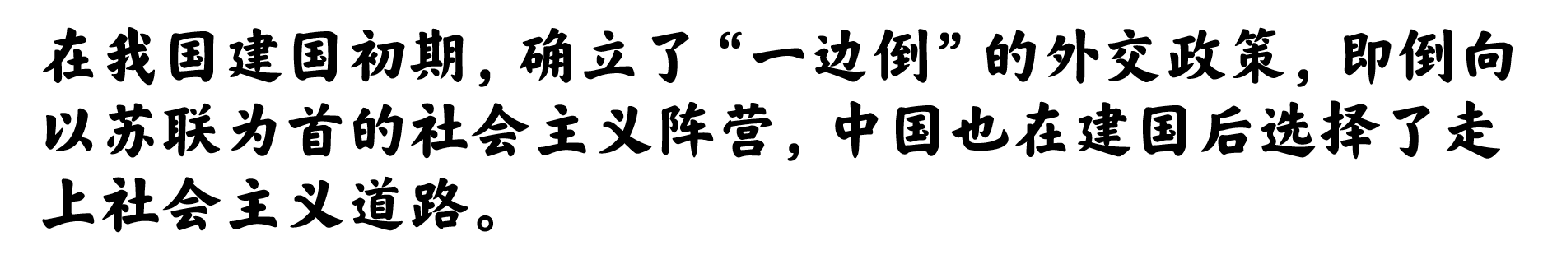
中国社会主义的发展

Slide 37
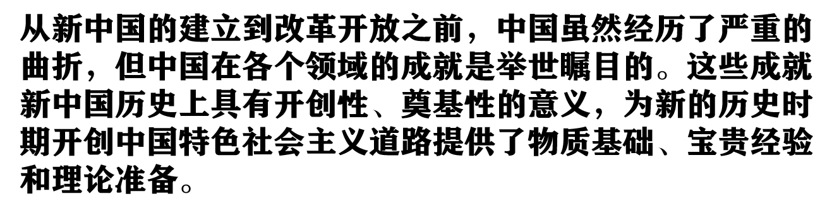
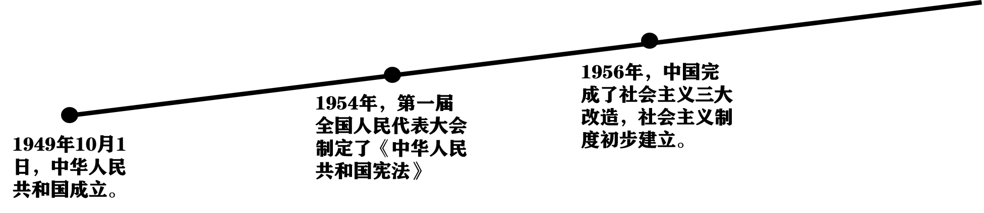
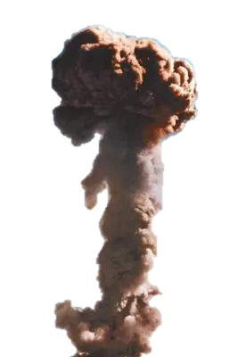
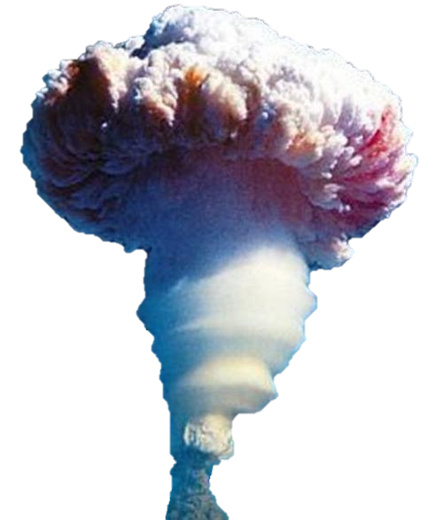


中国社会主义的发展

Slide 38

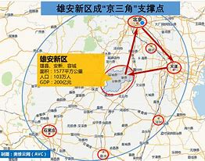
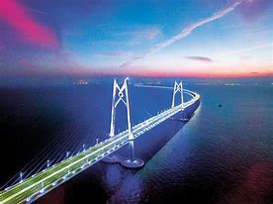




举世瞩目的成绩
5G毫米波芯片研发成功，打破缺芯少魂。
建设中的雄安新区，培育创新驱动发展新引擎。
港珠澳大桥通车，粤港澳三地紧密连接在一起。
大兴机场投入运营，综合交通枢纽集成度、便捷性达世界领先水平。
世界最大单口径射电望远镜——500米口径球面射电望远镜，中国天眼。
首艘国产航母“山东舰”入列服役，是国力强盛的标志之一。
中国的卫星导航来了，开启了北斗卫星导航系统全球组网的新时代。
C919成功首飞，标志着中国成为世界上能够制造大飞机的少数国家之一。

Slide 39



中国社会主义的发展

Slide 40
回应时代之问
唯有“变”是“不变”，社会主义没有放之四海皆准的发展模式，也没有永远神圣至上的铁律；发展模式应量体裁衣，从国情出发，而不是从理论出发。

